Slide 1
МИНИСТЕРСТВО ОБРАЗОВАНИЯ РЕСПУБЛИКИ МОРДОВИЯ
Портфолио
Кудрявцева Владимира Николаевича
тренера – преподавателя
по футболу Муниципального учреждения
дополнительного образования
«Детско – юношеская спортивная школа №1»
г.о. Саранск

Slide 2
Образование: Высшее, МГУ им. Н.П.Огарёва, исторический факультет
квалификация: «История, преподаватель истории и обществоведения»,
дата выдачи 25.06.1990г.
Профессиональная переподготовка: межотраслевой региональный центр повышения квалификации и профессиональной подготовки «Высшая школа тренеров» ФГБОУ ВПО «Российский государственный университет физической культуры, спорта, молодежи и туризма (ГЦОЛИФК)», ведение профессиональной деятельности в области физической культуры и спорта по программе «Тренер по детско-юношескому футболу», 10.04.2014 г.
Основной стаж педагогической работы 31 год Общий стаж работы 31 год
Наличие квалификационной категории: первая 24.12.2024г.

Slide 3
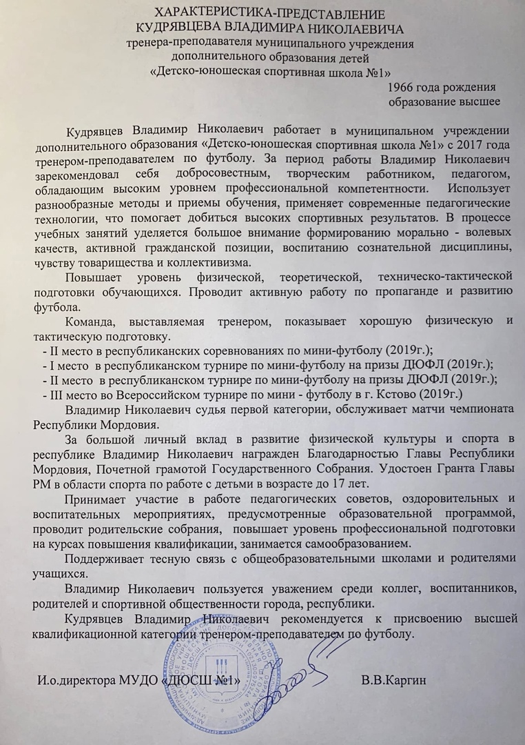

Slide 4
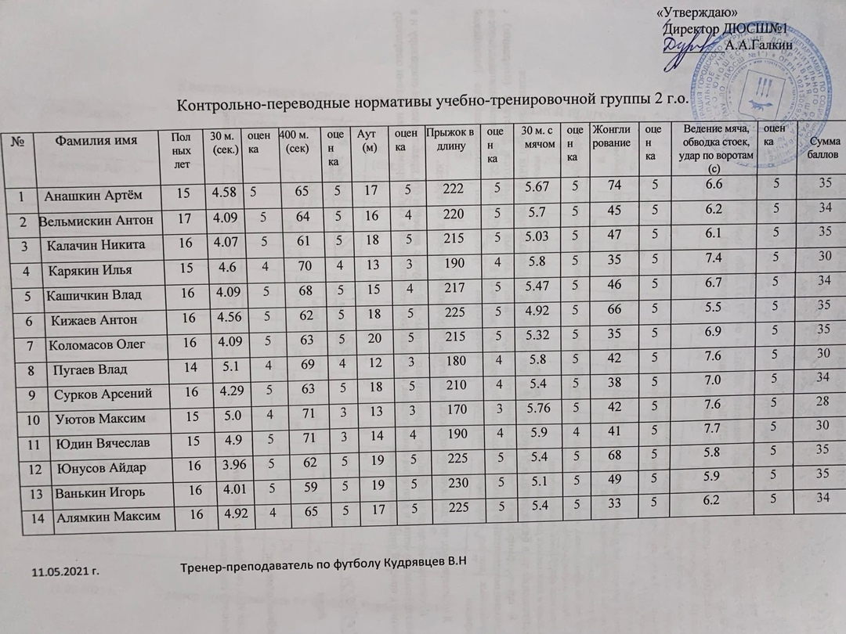
2.Степень обеспечения повышения уровня подготовленности воспитанников

Slide 5
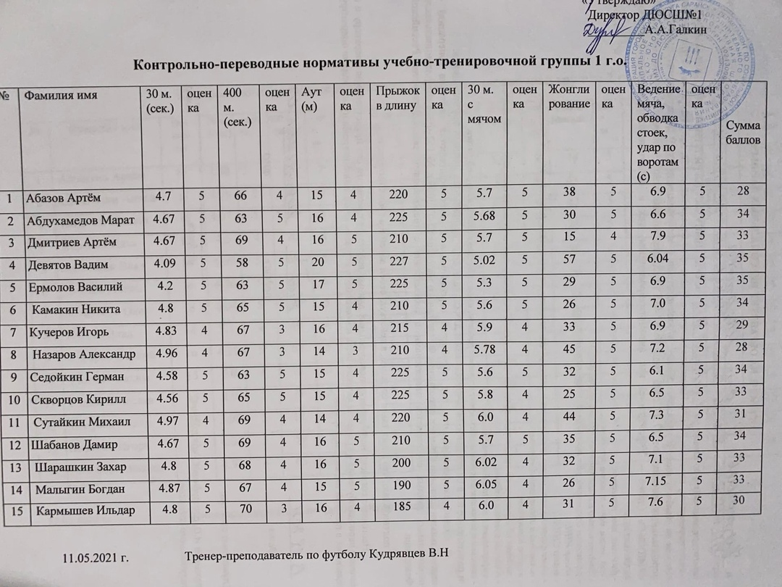

Slide 6
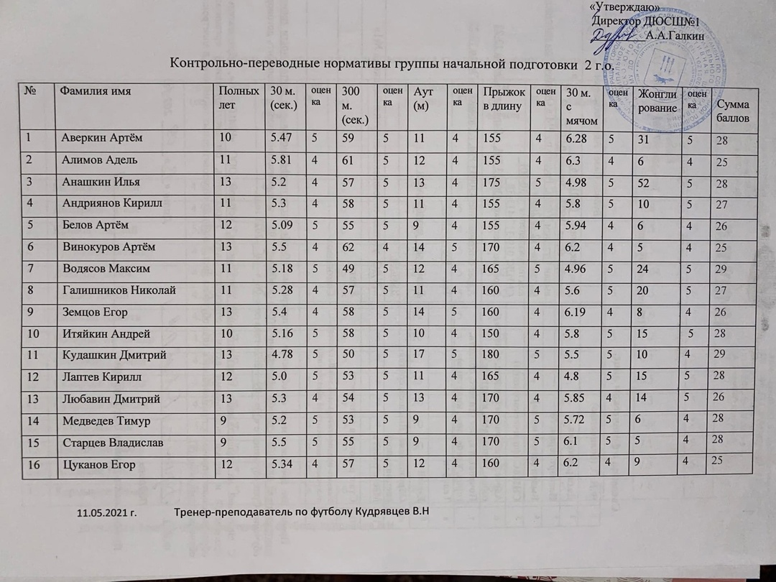

Slide 7
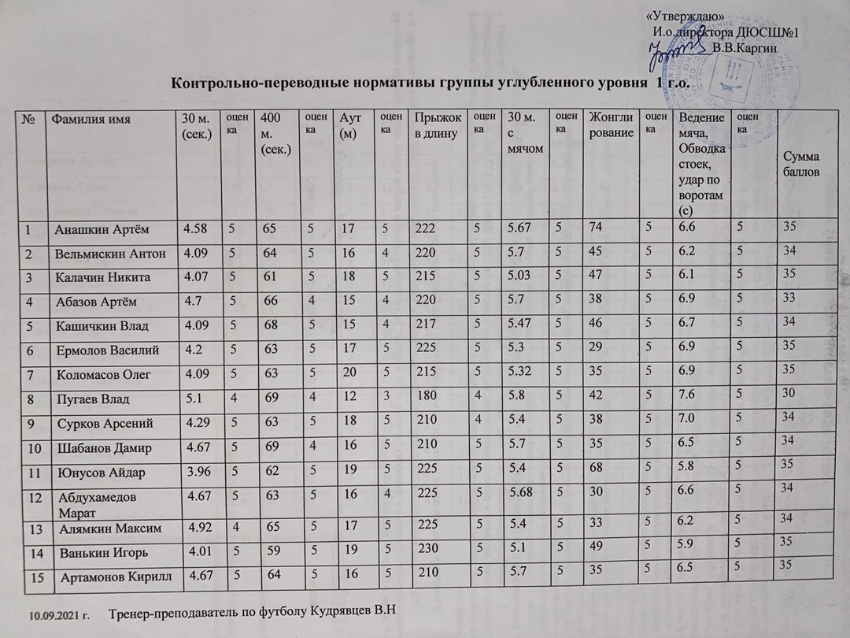

Slide 8
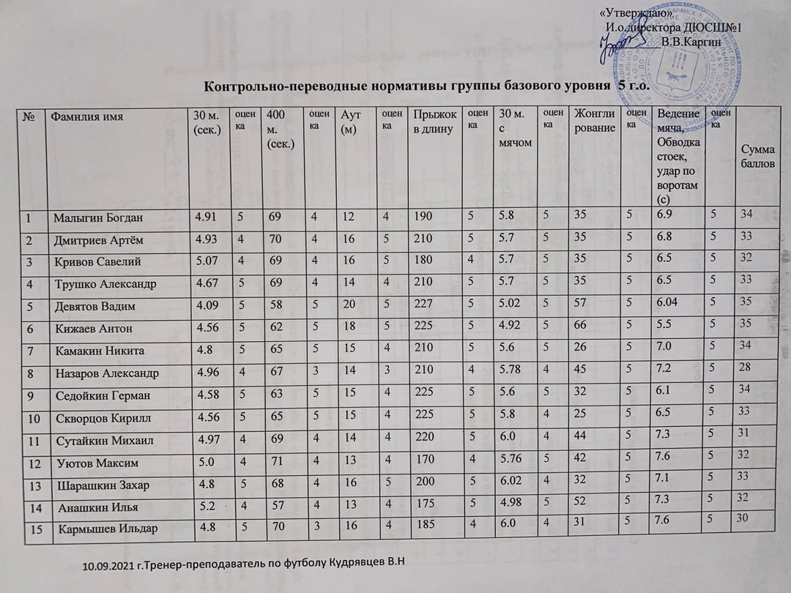

Slide 9
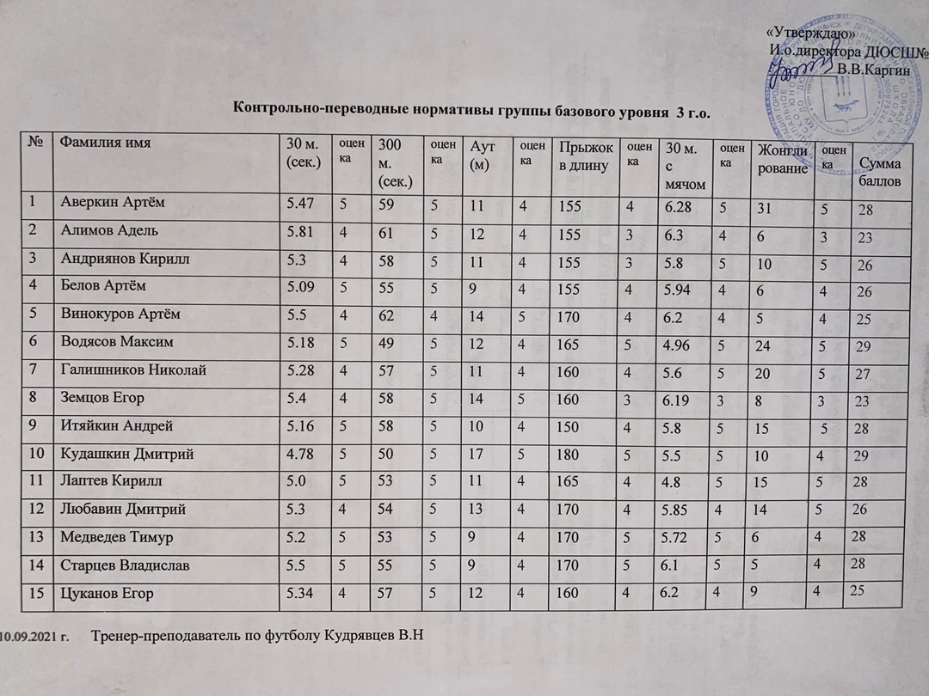

Slide 10
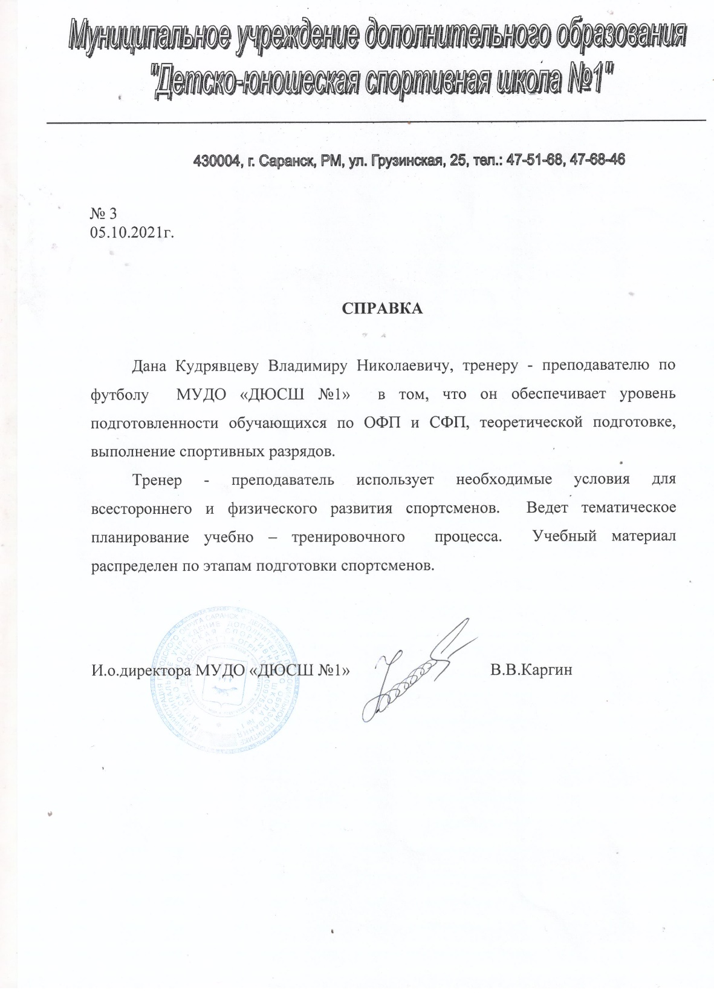

Slide 11
3.Сохранность контингента воспитанников на этапах спортивной подготовки
Группа, год обучения | 2020– 2021 учебный год |  |  | 2021 – 2022 учебный год
 | В начале года | В конце года | % | В начал года | В конце года | %
УУ – 1 г.о. | 15 | 15 | 100 | 15 | 15 | 100
БУ – 5 г.о. | 15 | 14 | 95 | 15 | 14 | 95
БУ – 3 г.о | 15 | 14 | 95 | 15 | 14 | 95

Slide 12
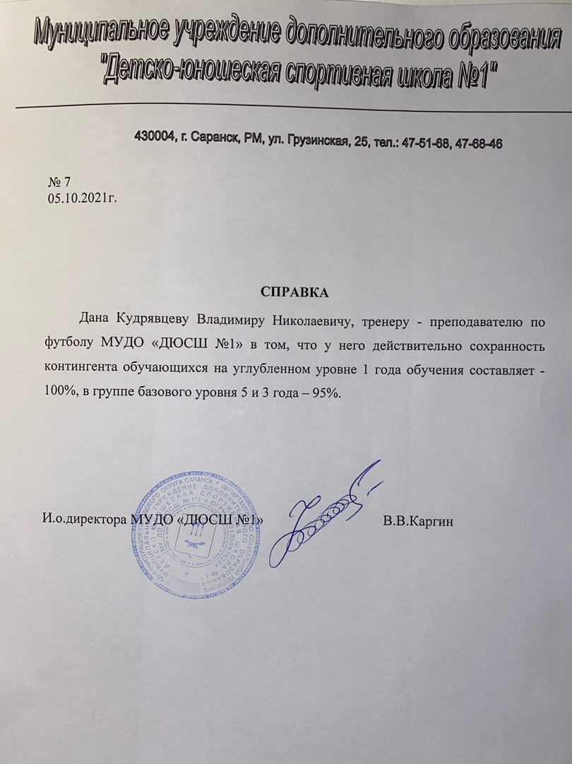

Slide 13
4.Результаты анализа текущей документации
Согласно нормативных документов, имеется следующая учебная документация:
Журнал учета работы учебных групп
Личные дела на обучающихся (заявление, личные карточки)
Протоколы контрольных переводных нормативов
Календарный план спортивно-массовых мероприятий
Протоколы, положения соревнований
Учебные планы и рабочий план конспект
План воспитательной и культурно-массовой работы с обучающимися
Перспективный план

Slide 14
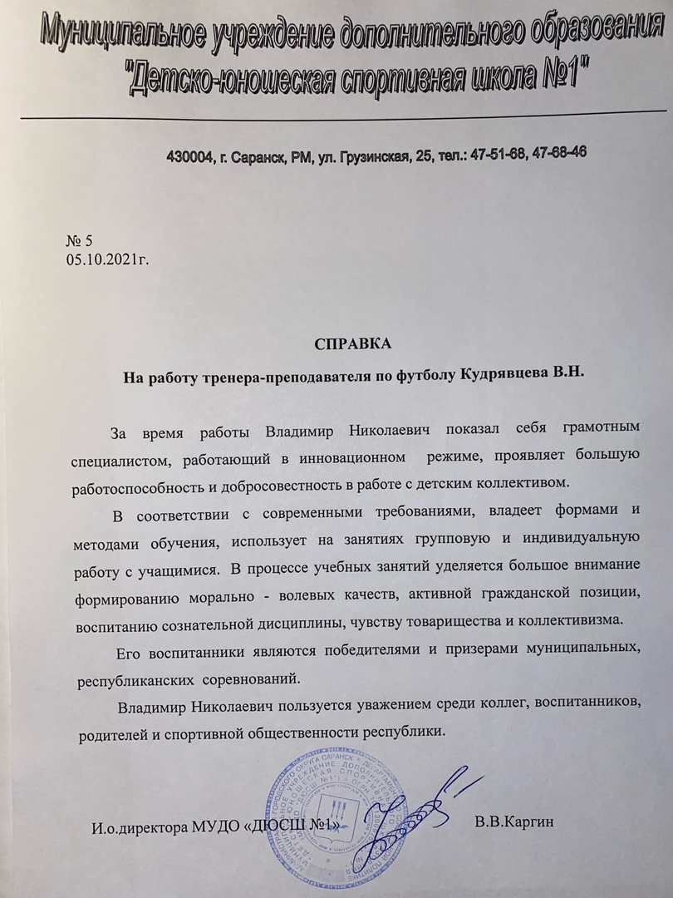

Slide 15
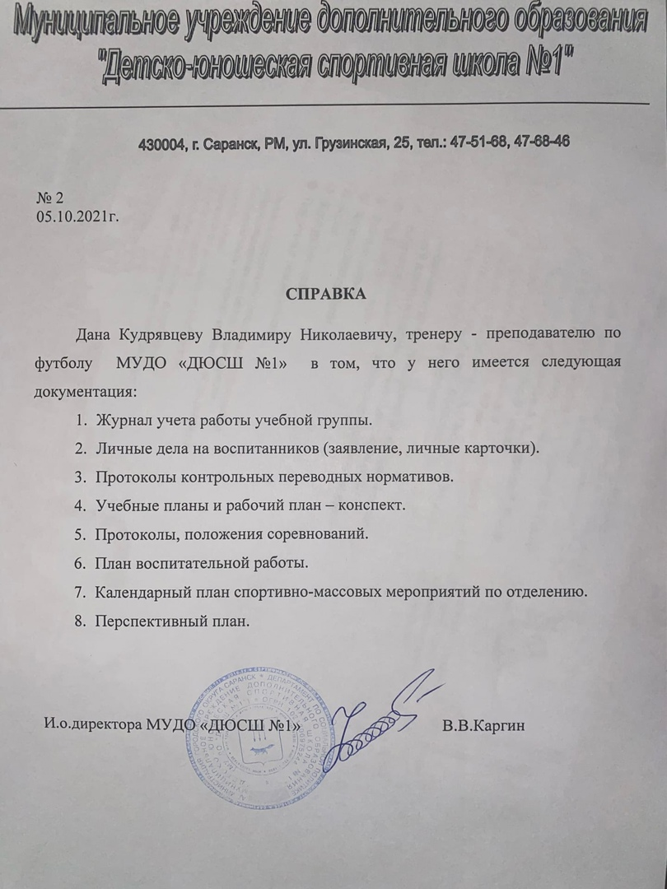
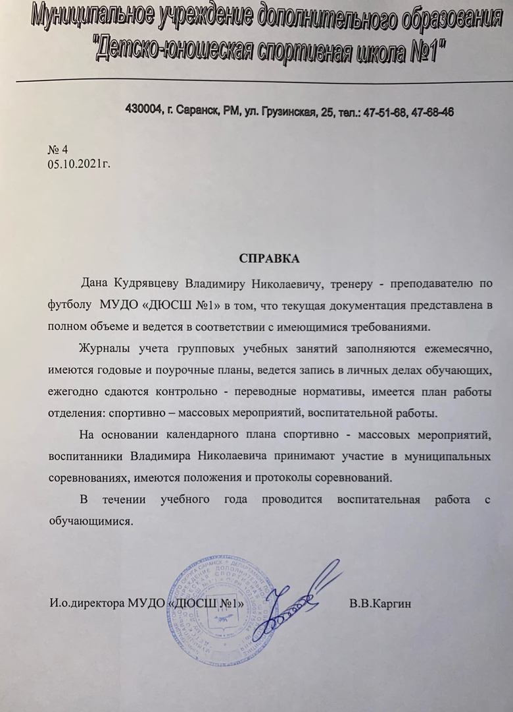

Slide 16
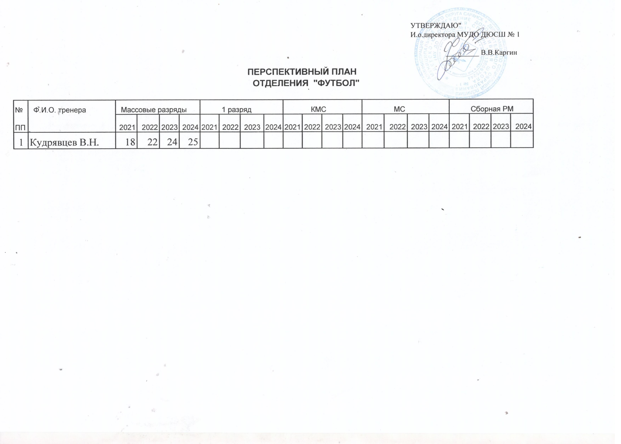

Slide 17
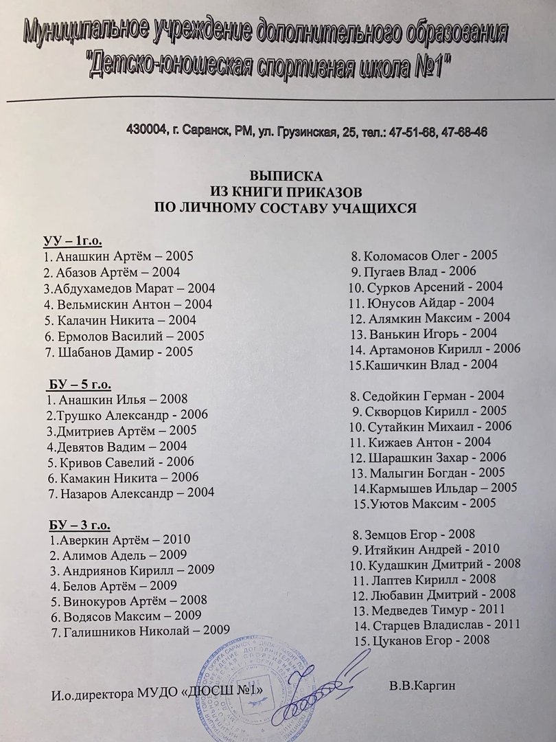

Slide 18
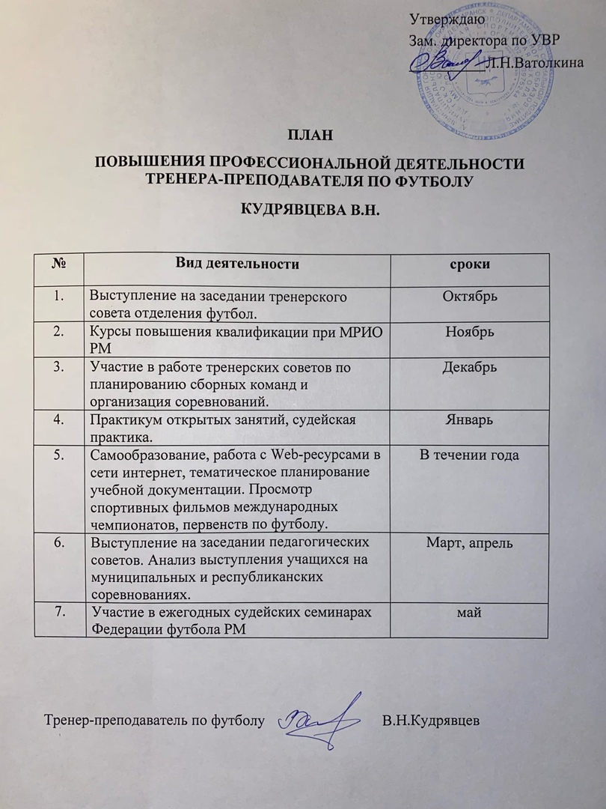
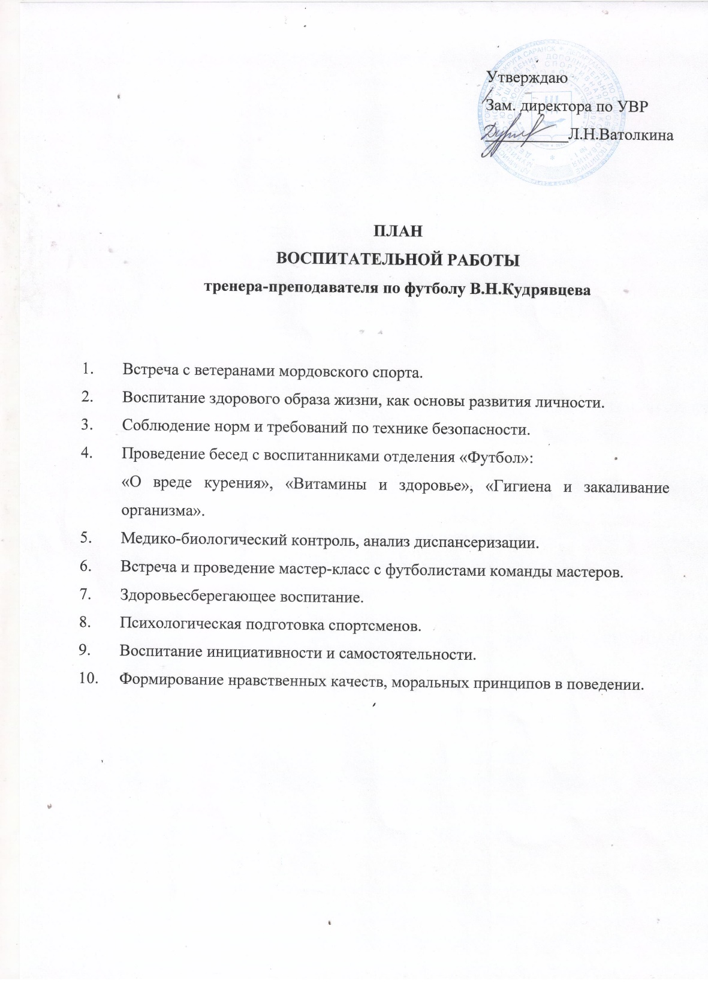

Slide 19
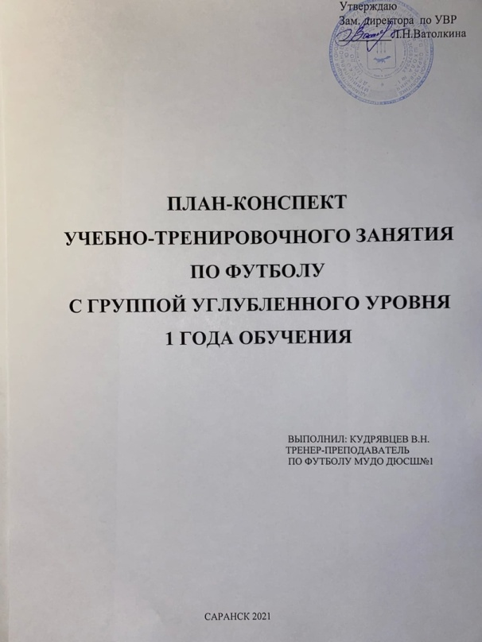
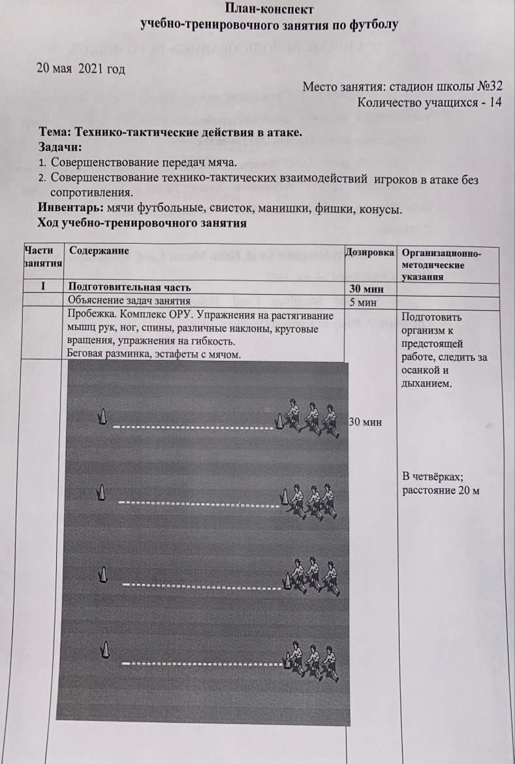
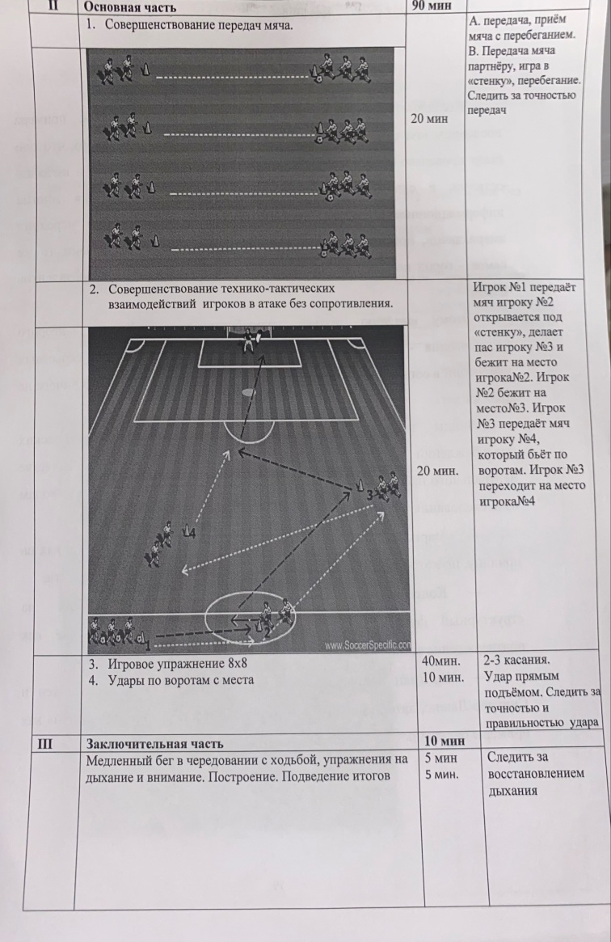

Slide 20
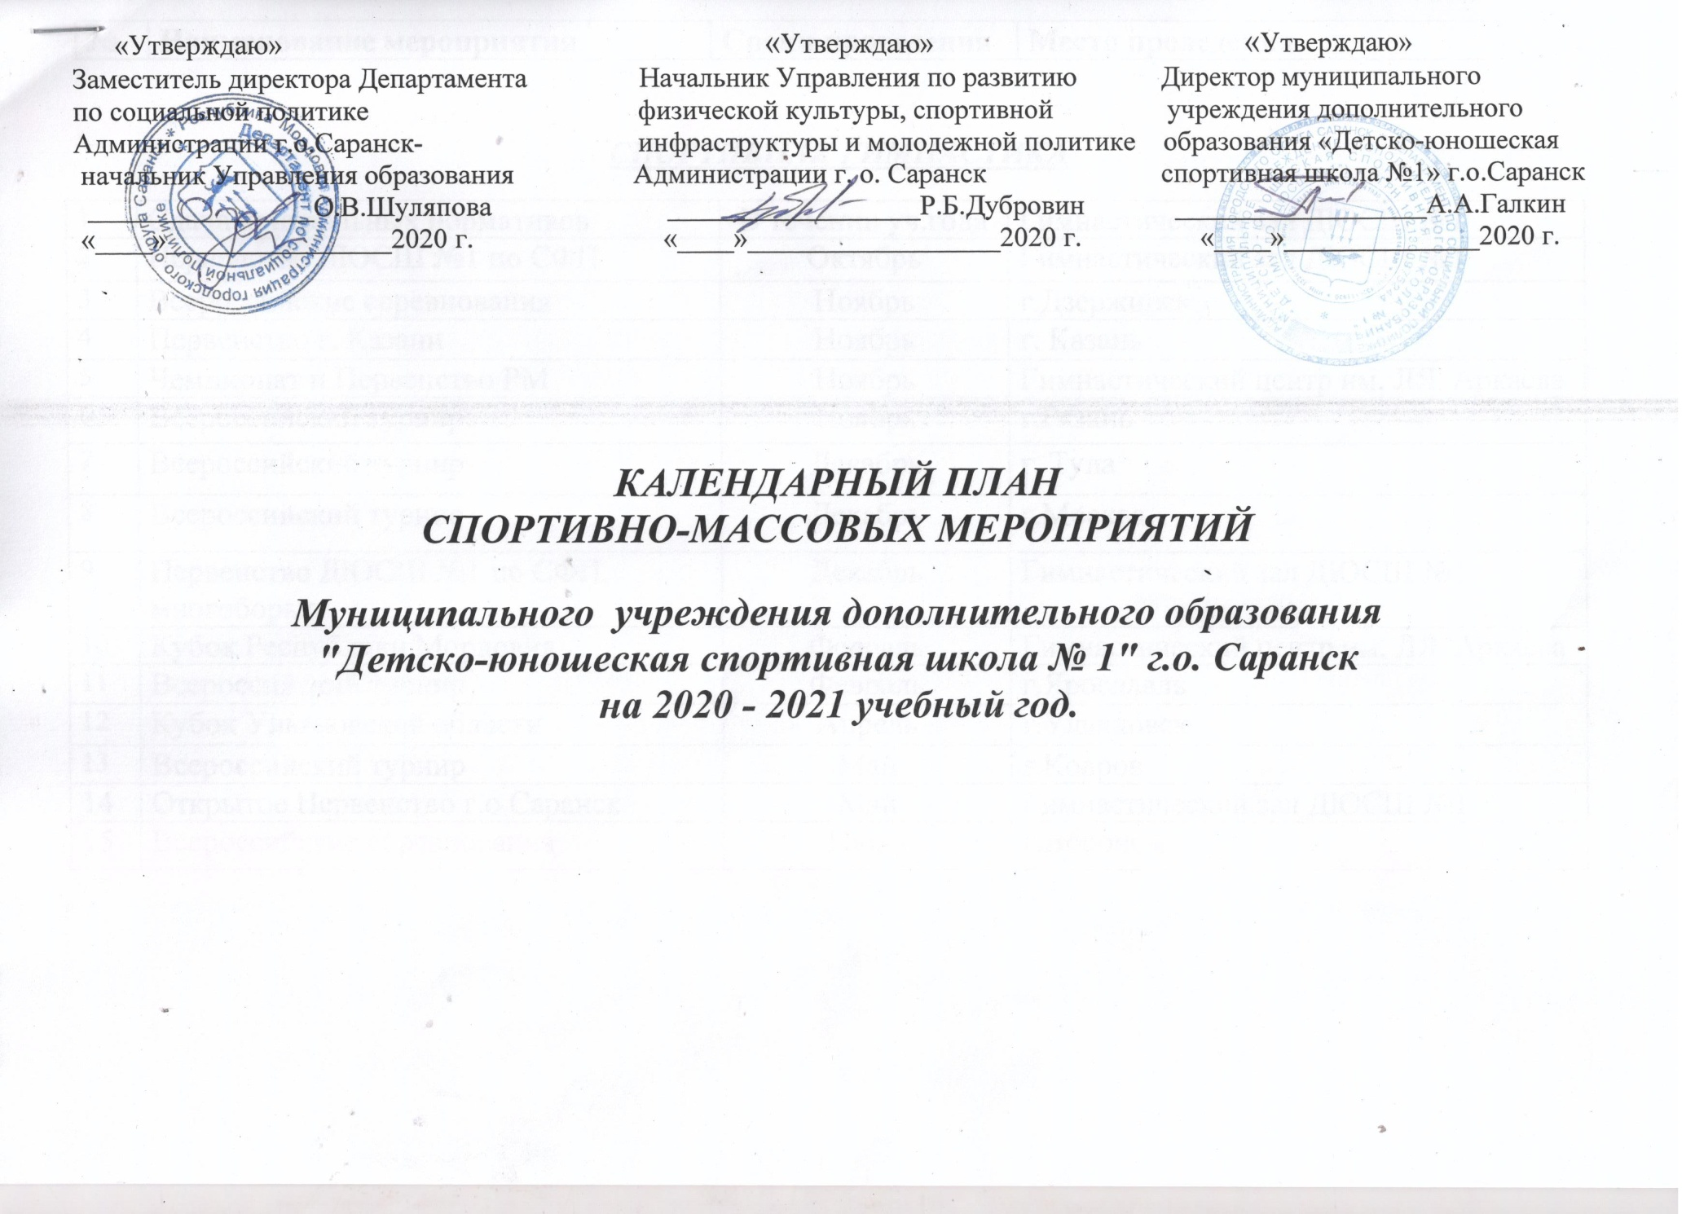

Slide 21
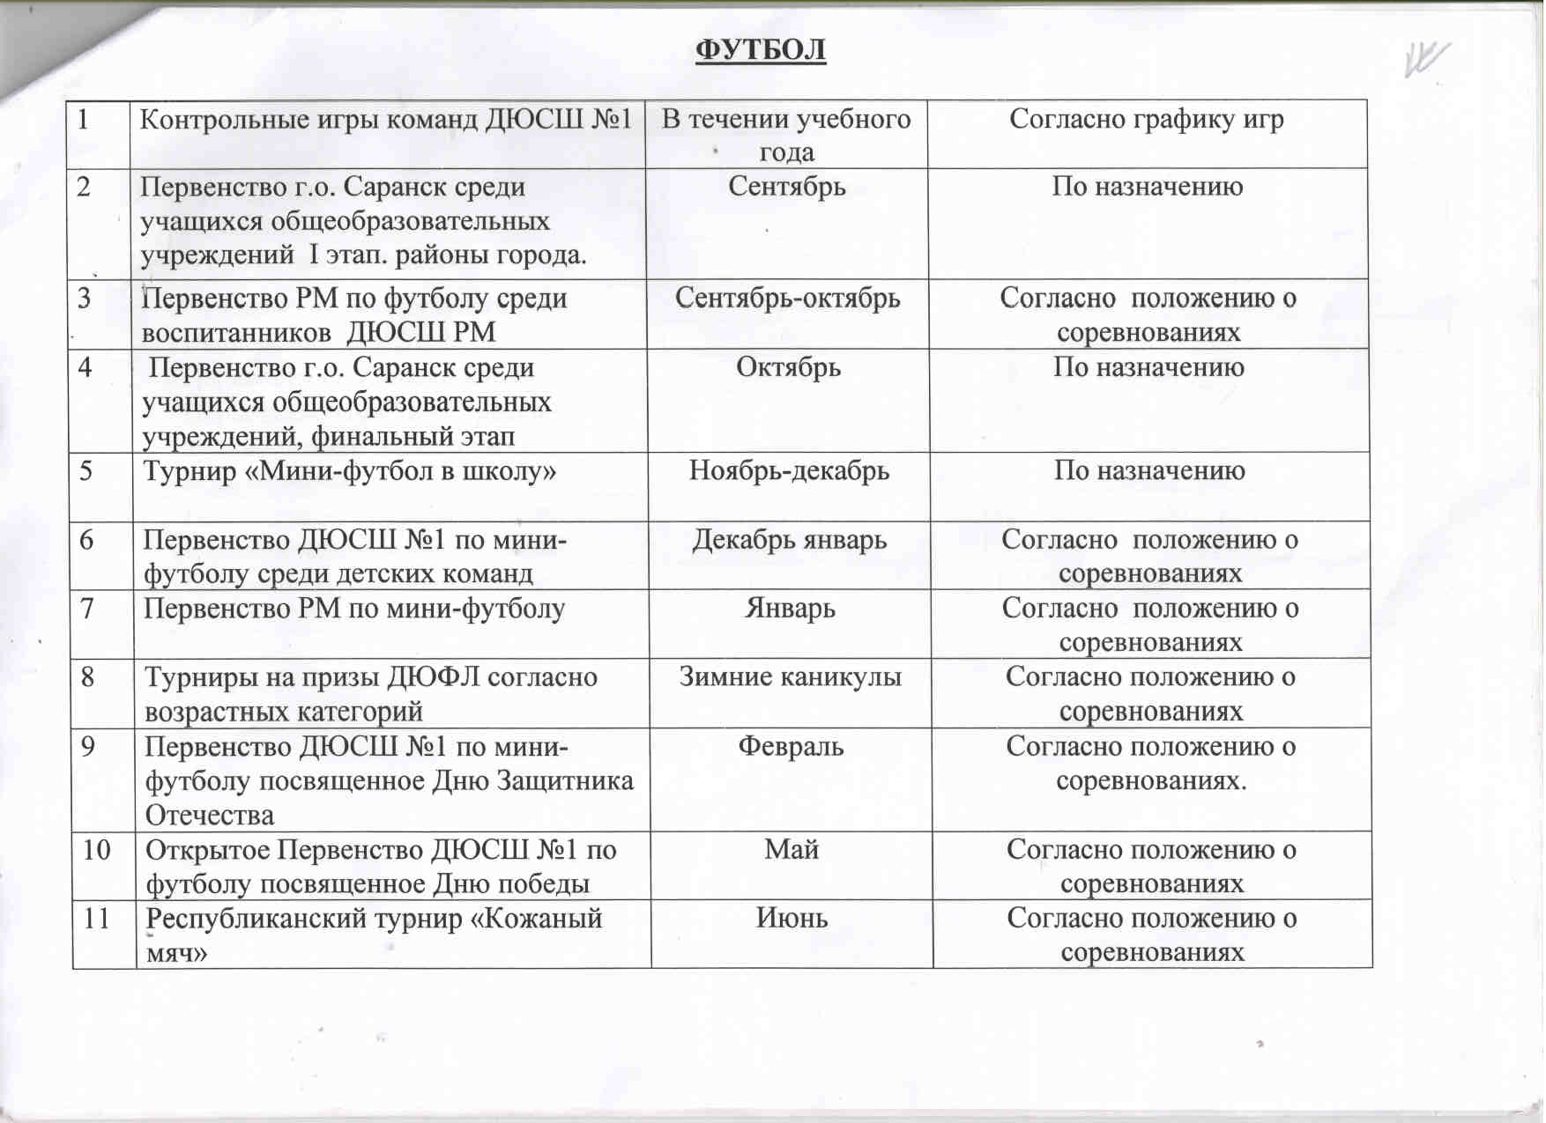

Slide 22
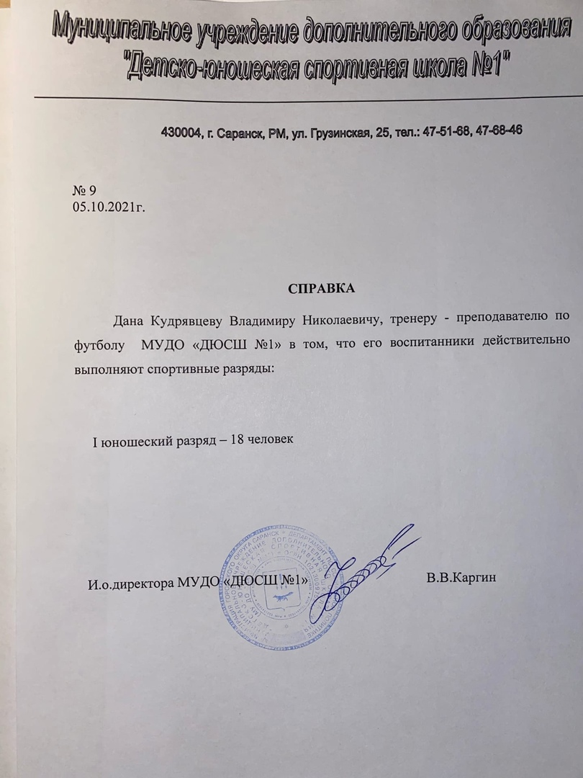
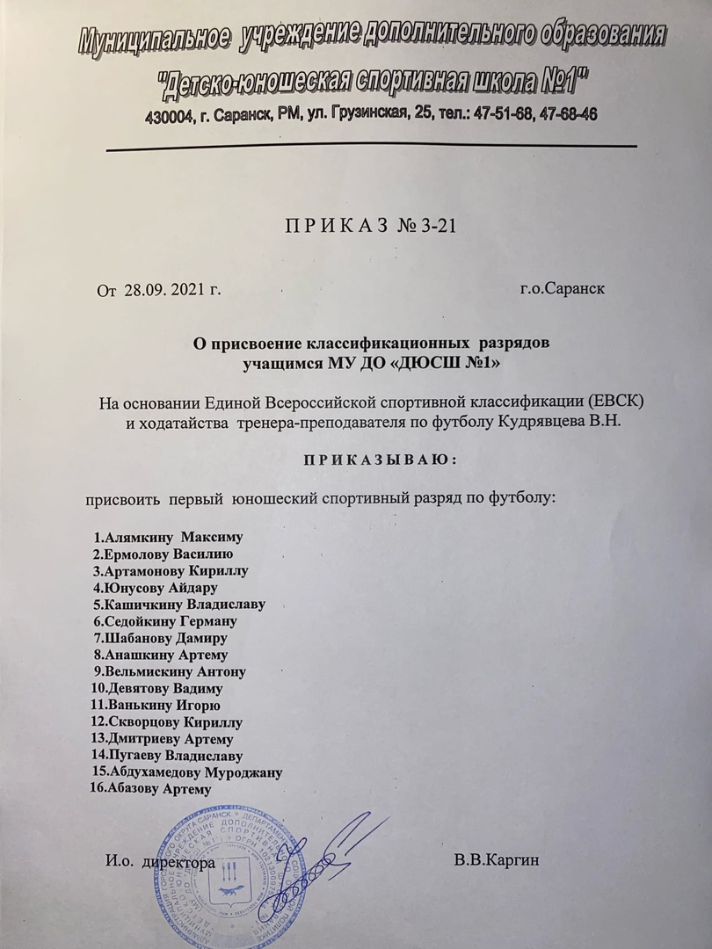
6.Выполнение воспитанниками требований для присвоения спортивных званий и разрядов

Slide 23
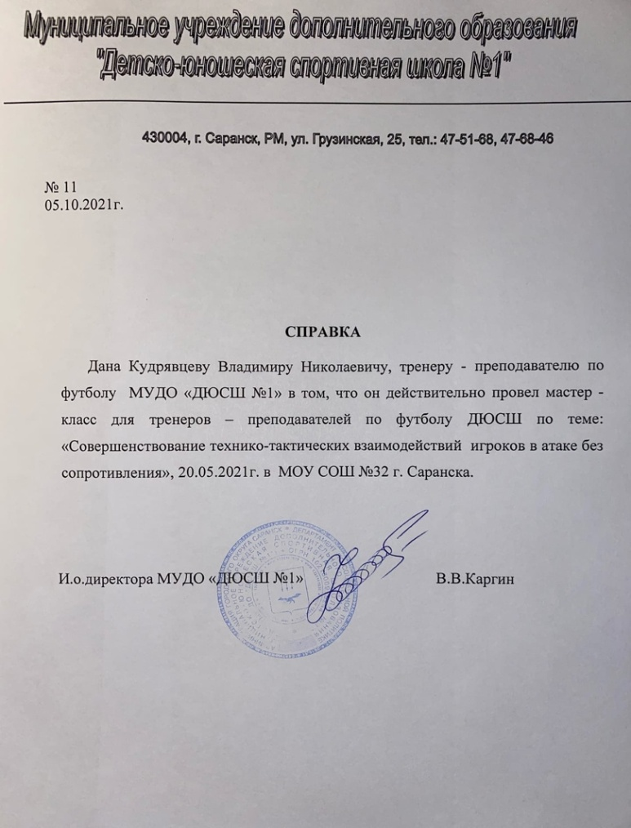
7.Проведение открытых мастер-классов, мероприятий
На уровне образовательной организации:
Провел мастер - класс для тренеров – преподавателей по футболу ДЮСШ по теме: «Совершенствование технико-тактических взаимодействий игроков в атаке без сопротивления», 20 мая 2021г.
на стадионе МОУ СОШ №32.

Slide 24
8.Выступления на заседаниях методических советов, конференциях, педагогических чтениях, семинарах, секциях.
На республиканском уровне:
Принимает активное участие
в обслуживании матчей по футболу
муниципального и республиканского уровня.

Slide 25
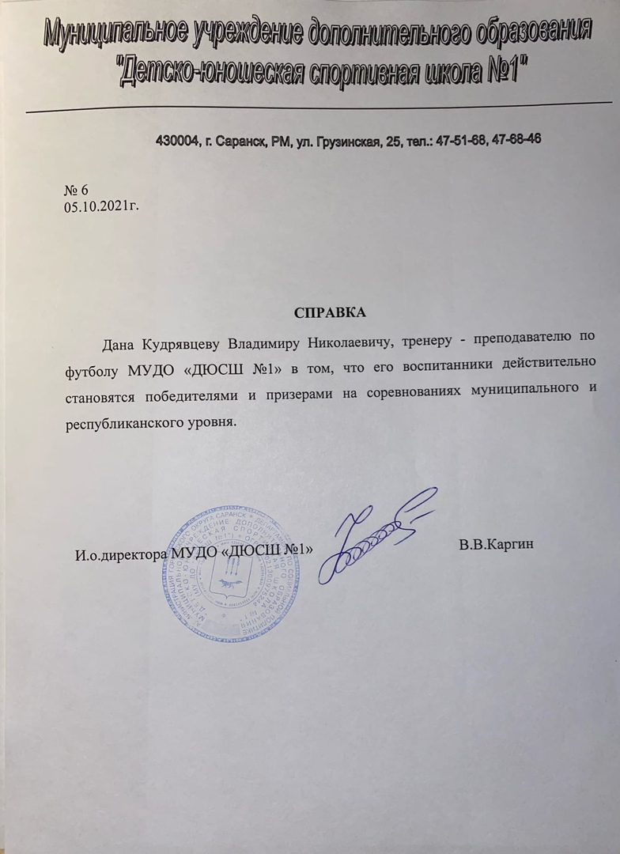
9. Результаты участия воспитанников в официальных соревнованиях
Муниципальный уровень:
III место в традиционном муниципальном
турнире по мини – футболу «Кубок Ростра»
Республиканский уровень:
I место в республиканском турнире по мини-футболу среди команд 2005г.р.
II место в республиканском турнире по мини-футболу на призы ДЮФЛ РМ среди команд 2006 г.р.. 25.04.2021 г.
I место в Региональном Фестивале по мини-футболу 2005 г.р.
I место в Региональном Фестивале по мини-футболу 2006 г.р.
III место в Первенстве РМ по мини-футболу 2020 года среди детских команд 2005-2006 г.р.
Всероссийский уровень:
III место в Фестивале футбола «Кстовская весна-2021» 2008 г.р.

Slide 26
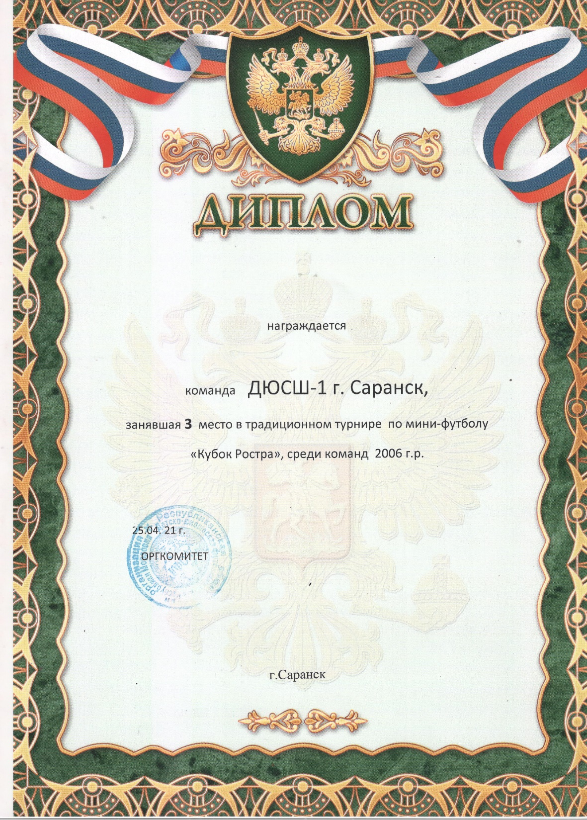
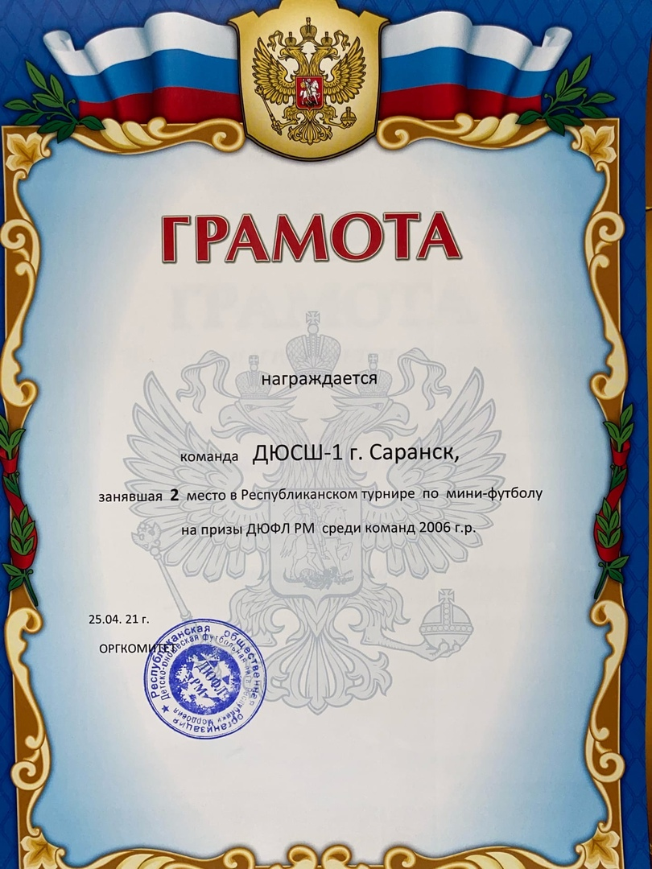

Slide 27
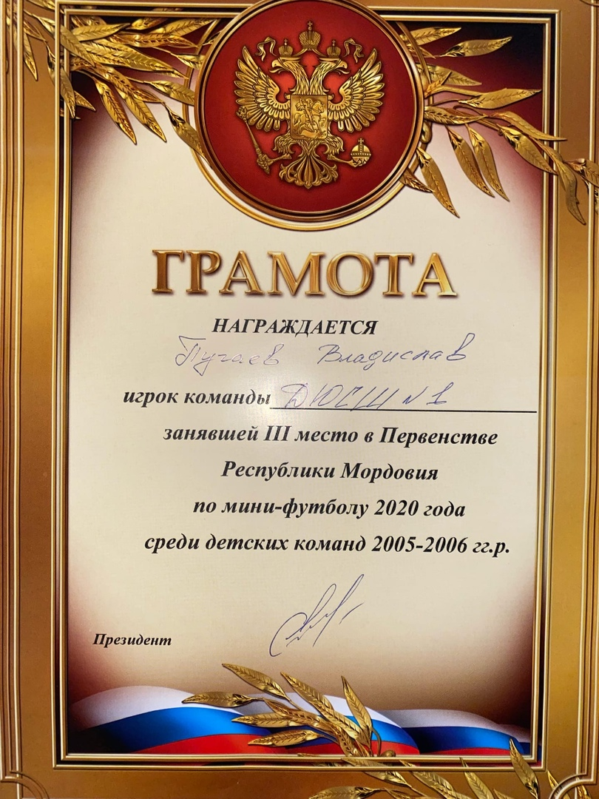
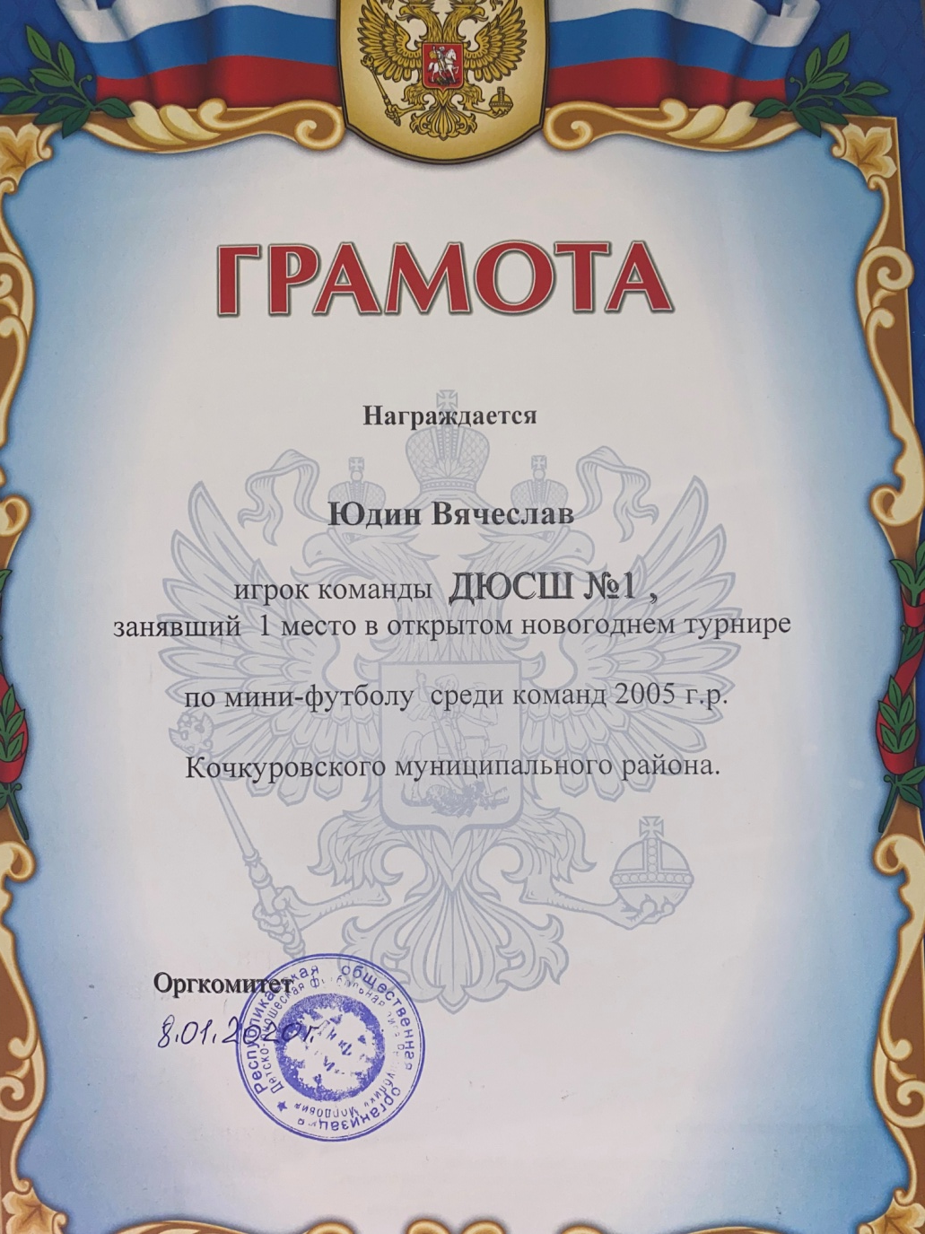

Slide 29
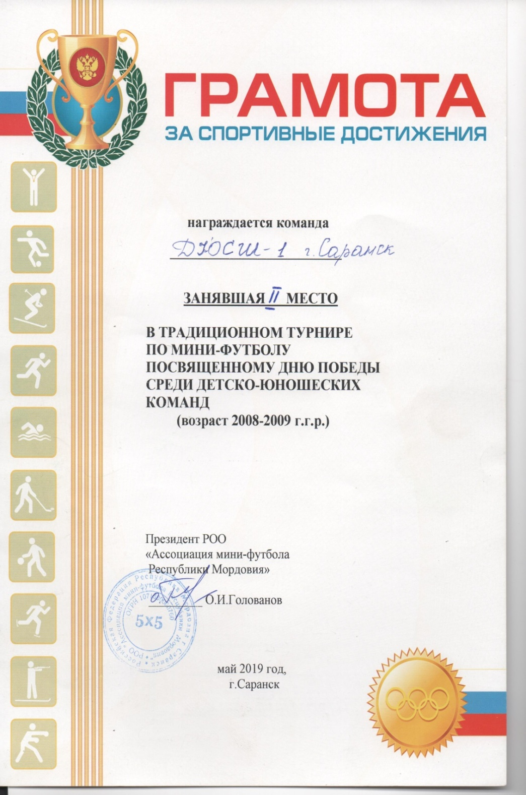
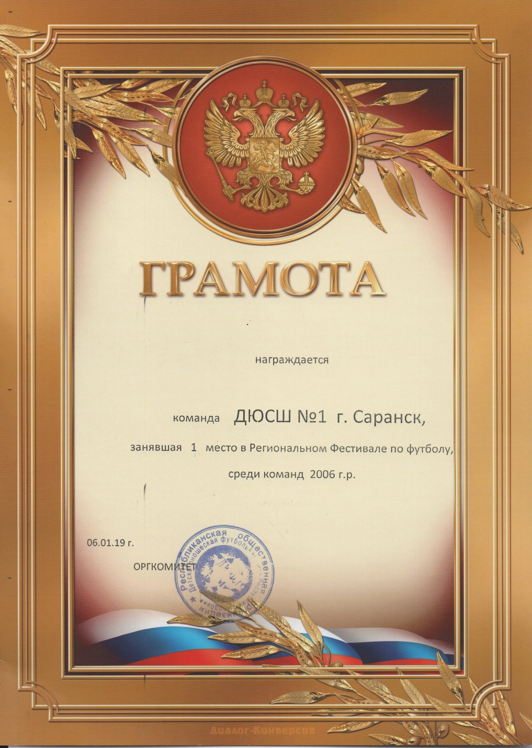

Slide 30
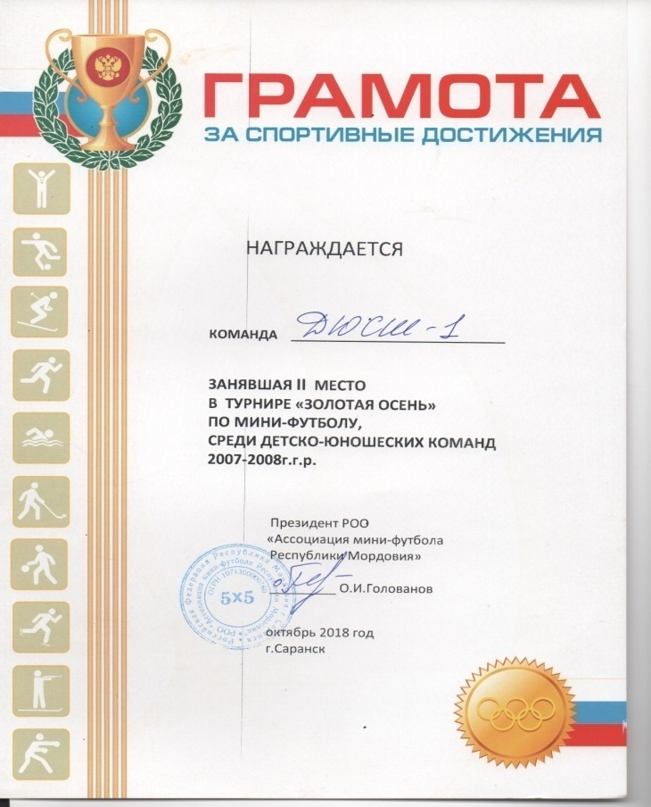
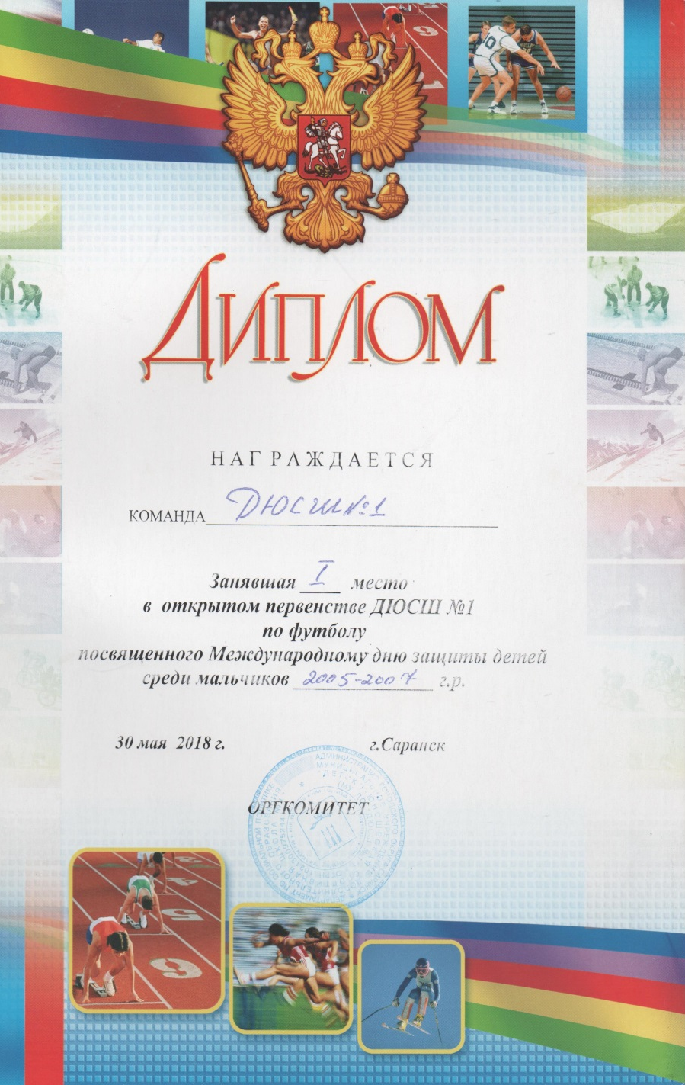

Slide 31
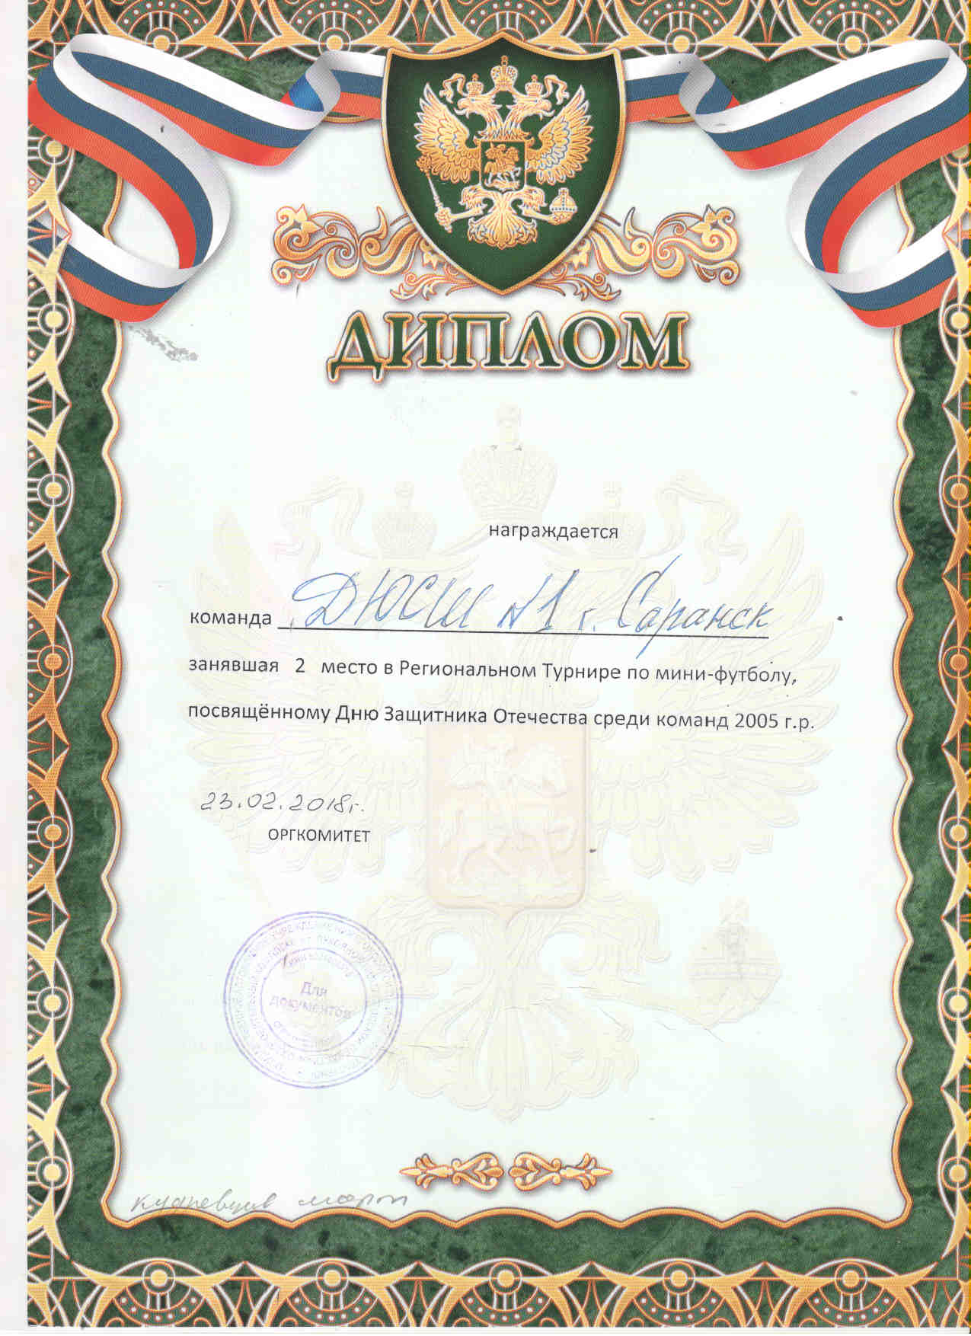
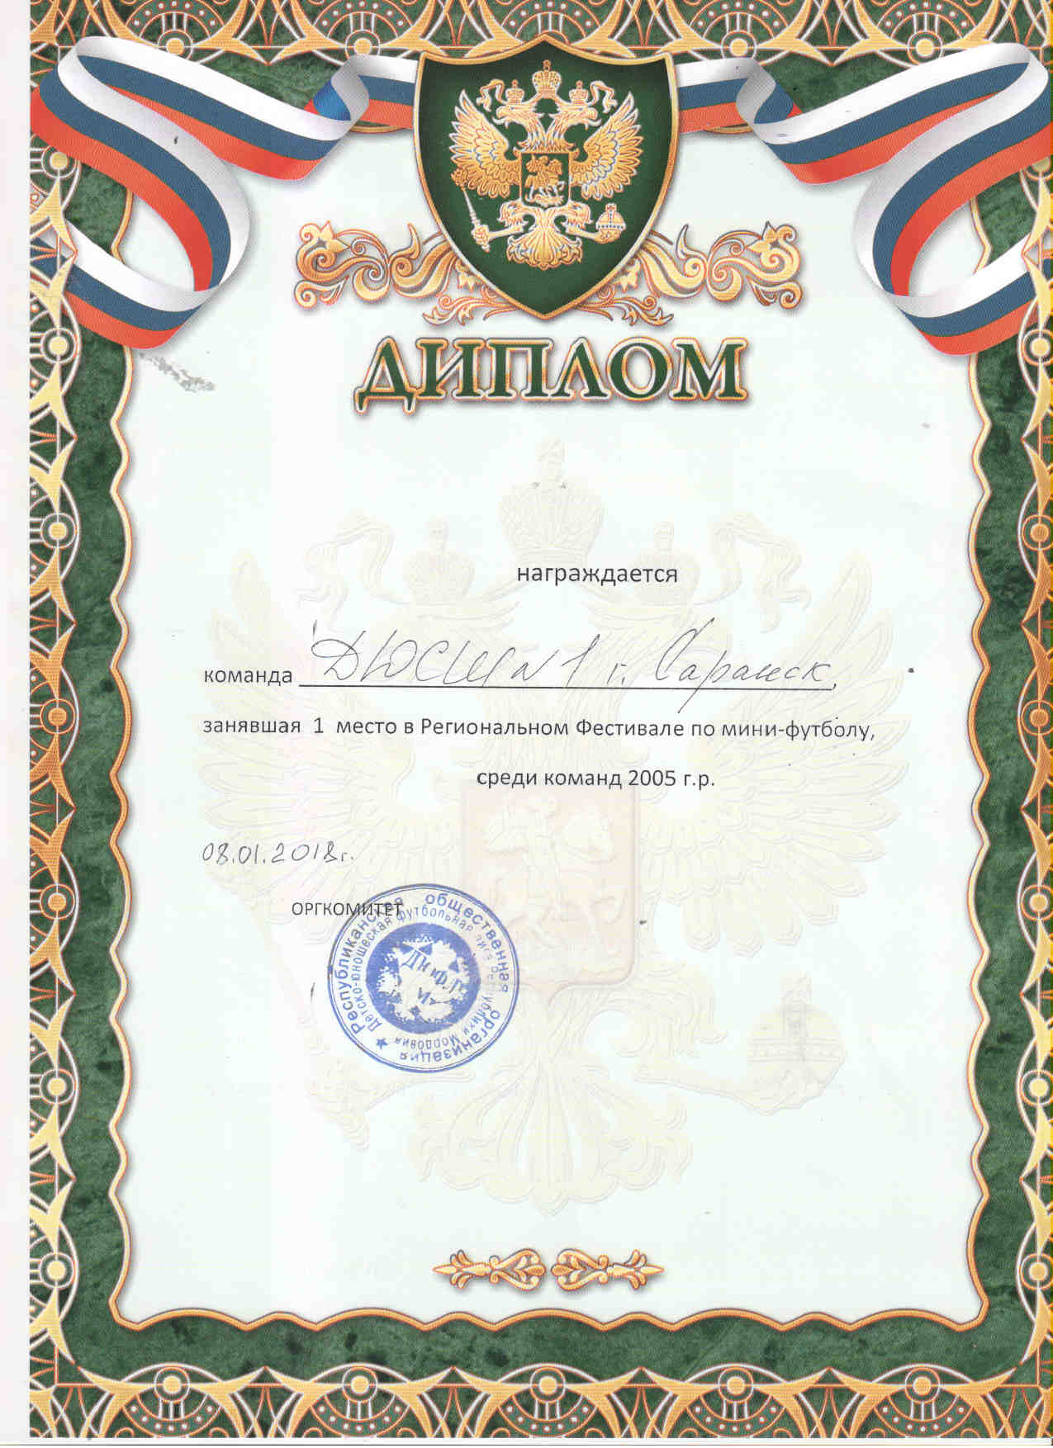

Slide 32
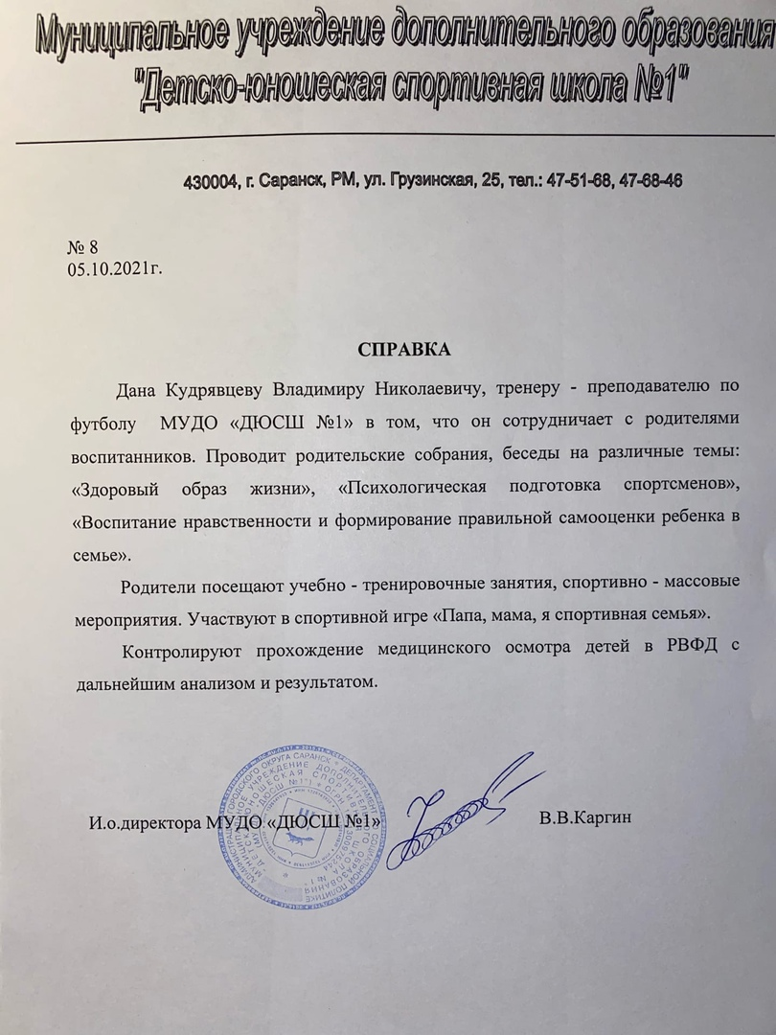
10.Система взаимодействия с родителями воспитанников
Родительские собрания (сентябрь, декабрь, февраль, май)
Проведение бесед на темы: «Здоровый образ жизни», «Воспитание нравственности и формирование правильной самооценки ребенка в семье», «Психологическая подготовка спортсменов», «Специфика семейного воспитания: позитивное и негативное», «Физиологическое взросление и его влияние на формирование личностных качеств спортсмена» (в течение учебного года)
Посещение учебно-тренировочных занятий, спортивно-массовых мероприятий (в течение учебного года)
Контроль за прохождением медицинского осмотра обучающихся в республиканском врачебно-физкультурном диспансере

Slide 33
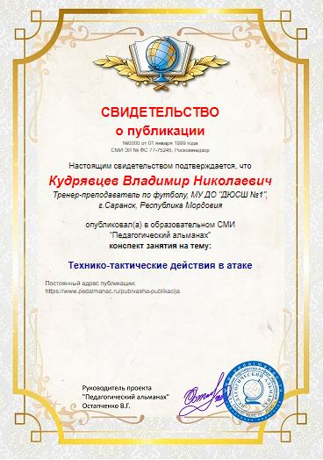
11.Наличие публикаций, включая интернет-публикации

Slide 34
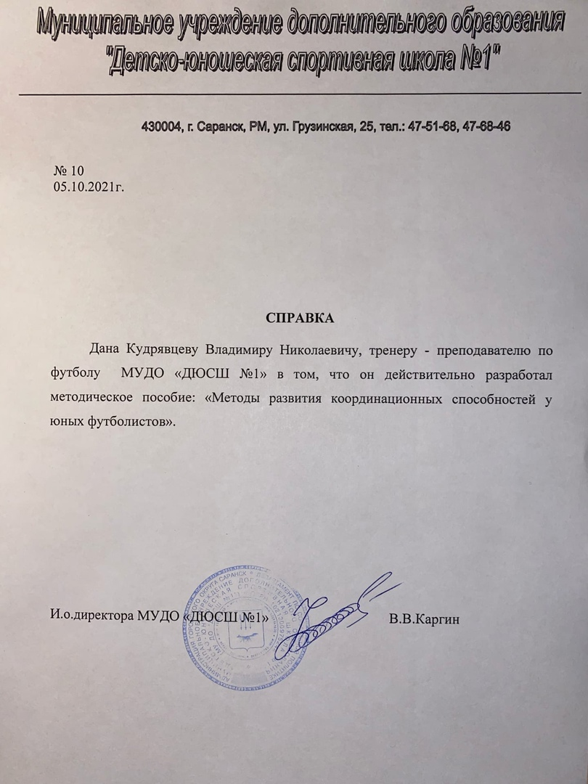
11.Наличие публикаций, авторских программ, методических пособий, методических рекомендаций
МУНИЦИПАЛЬНЫЙ УРОВЕНЬ
Разработано методическое
пособие «Методы развития
координационных способностей
у юных футболистов».
Утверждено ФГБОУ ВПО «МГПУ
им. М. Е. Евсевьева, факультет
«Физическая культура»
Трескин М.Ю. – кандидат
педагогических наук, доцент
кафедры физического
воспитания и спортивных
дисциплин 05.10.2021г.

Slide 35
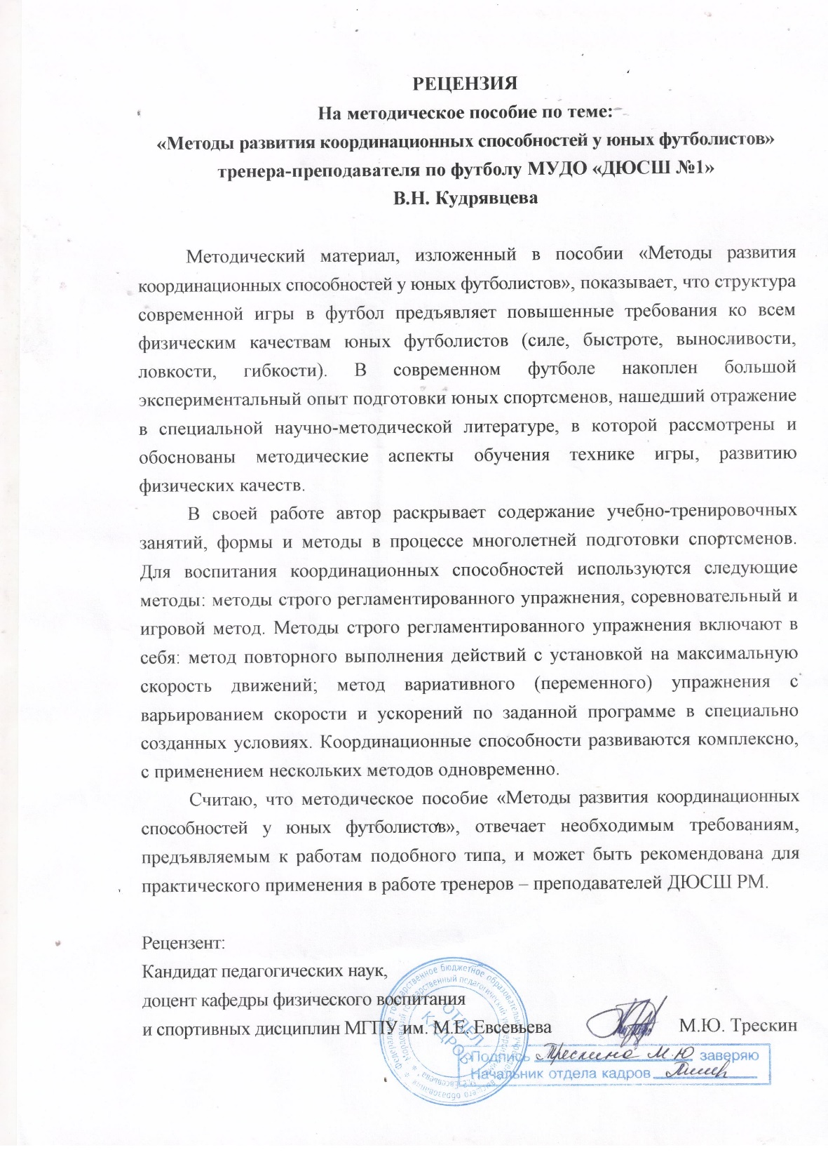
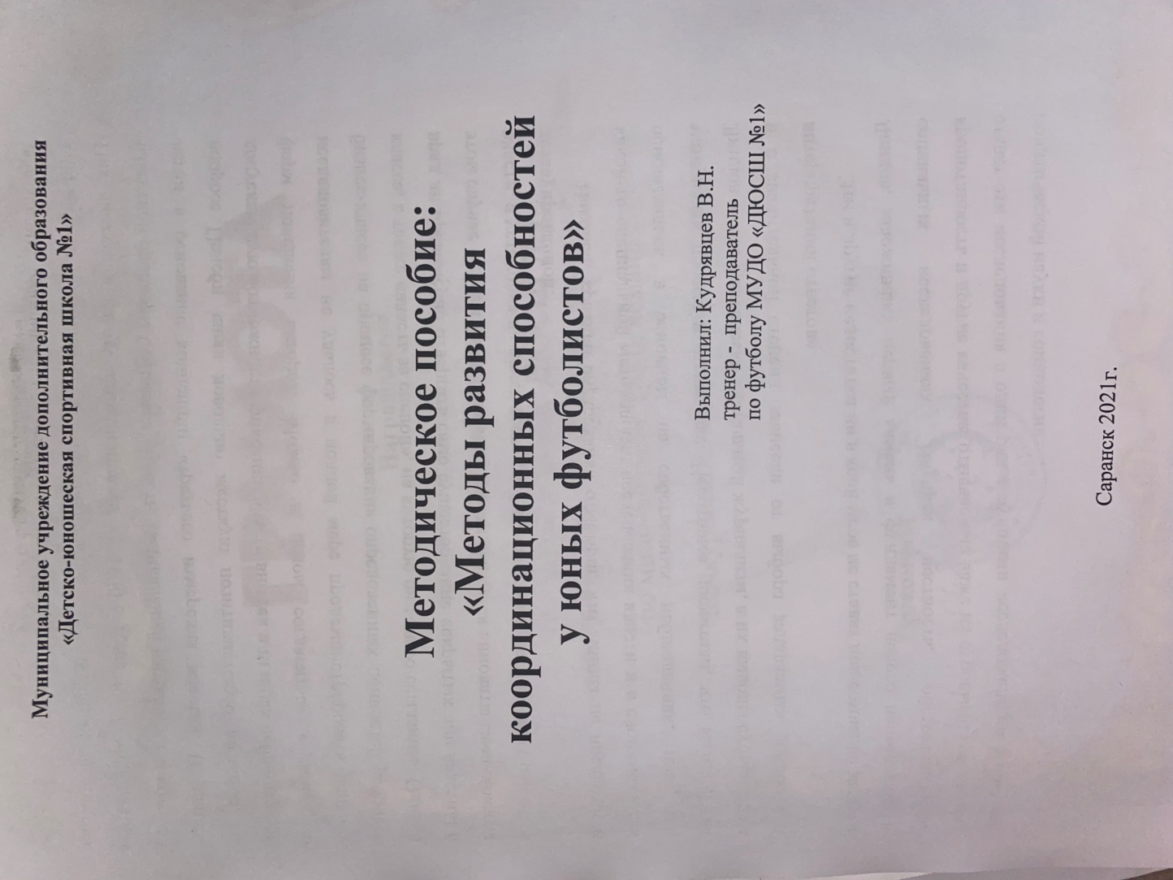

Slide 36
14.Награды и поощрения
Республиканский уровень:
Награжден Почетной грамотой Государственного Собрания Республики Мордовия за многолетний и добросовестны труд, большой вклад в развитие физической культуры и спорта, 19.07.2019 г.
Всероссийский уровень:
Имеет Благодарственное письмо ОО «Федерация футбола Нижнего
Новгорода», от 28.03.2021 г.

Slide 37
